Slide 1
Démystifier la collaboration avec
OneDrive et la suite Office
Séance 2 : Où trouver mes documents déposés dans le cloud ? (explorateur de fichier versus onedrive.com)
3 juin 2025
Massimo Terranova
Clara Depommier
Les captures d’écran fournies sont valides pour juin 2025. L'équipe de formateurs est bien consciente des défis posés par l'évolution continue des interfaces, dont ils éprouvent également les désavantages.
Support accessible sur la page WebCampus ONLINECOURSE – section 8

Slide 2
Où sont mes fichiers ?
Comment sont-ils organisés ?
Comment les retrouver rapidement ?
Comment les déplacer sans créer de doublons ?
+ Les dossiers créés automatiquement

Slide 3
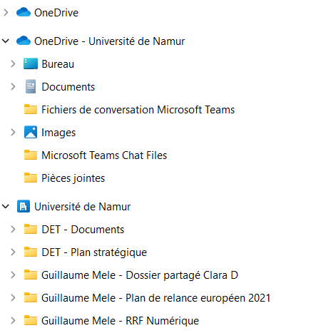
Rappel : des éléments distincts derrière « OneDrive »
Interface Web OneDrive.com
Espace de stockage local
Mise à jour
le petit logiciel OneDrive installé sur votre ordinateur

Slide 4
TROUVER UN FICHIER existant dans le cloud
depuis l’explorateur de fichier
Depuis ONEDRIVE.com
Depuis TEAMS

Slide 5
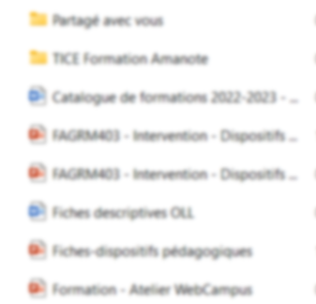
Depuis l’explorateur de fichiers/finder
Que s’est-il passé lors de la migration ?
DOCUMENT UNAMUR

Slide 6
depuis l’explorateur de fichiers/finder
Que s’est-il passé lors de la migration ?
DOCUMENT UNAMUR
Tous les dossiers existants pour lesquels j’ai les droits d’accès, mais dont je ne suis pas le créateur =
Partagés avec moi depuis le OneDrive d’autres personnes et synchronisés depuis OneDrive.com
Synchronisés depuis des équipes teams

Slide 7
ONEDRIVE depuis explorateur de fichier
depuis l’explorateur de fichiers/finder
Que s’est-il passé lors de la migration ?
DOCUMENT UNAMUR
Tous les dossiers existants pour lesquels j’ai les droits d’accès, mais dont je ne suis pas le créateur =
Partagés avec moi depuis le OneDrive d’autres personnes et synchronisé depuis OneDrive.com
Synchronisés depuis des équipes teams

Slide 8
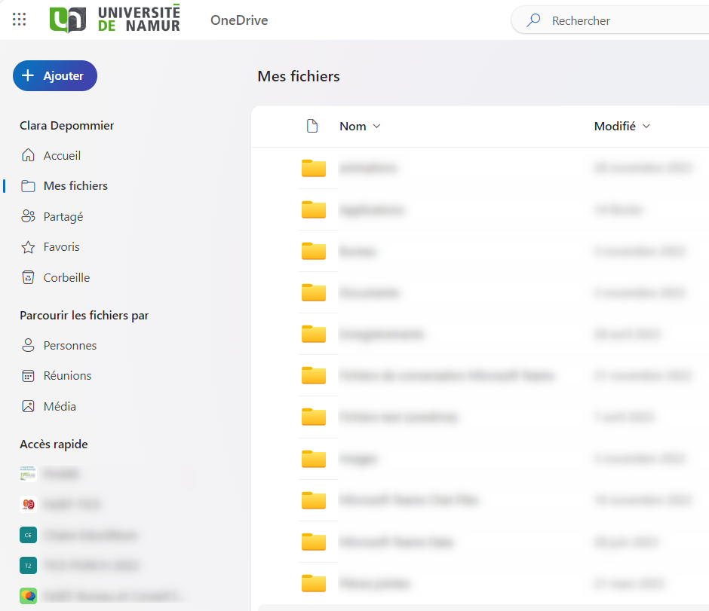
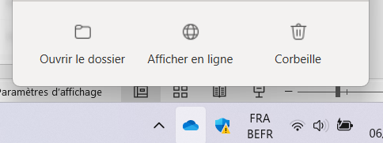
ONEDRIVE depuis explorateur de fichier
ONEDRIVE.COM
Accessible depuis icône en bas de page
L’explorateur de fichiers / Finder est une fenêtre sur ce qu’il se passe dans le cloud (onedrive.com) =
Vous ajoutez/déplacez un élément dans ces espaces → ils sont accessibles en ligne
Comparons à présent les deux interfaces

Slide 9
ONEDRIVE depuis explorateur de fichier
ONEDRIVE.COM
= fichiers dernièrement consultés/modifiés/créés

Slide 10
ONEDRIVE depuis explorateur de fichier
ONEDRIVE.COM
= Ajouter un nouvel élément dans OneDrive
= le rendre disponible depuis le dossier « OneDrive – Université de Namur » de l’ explorateur de fichier/finder

Slide 11
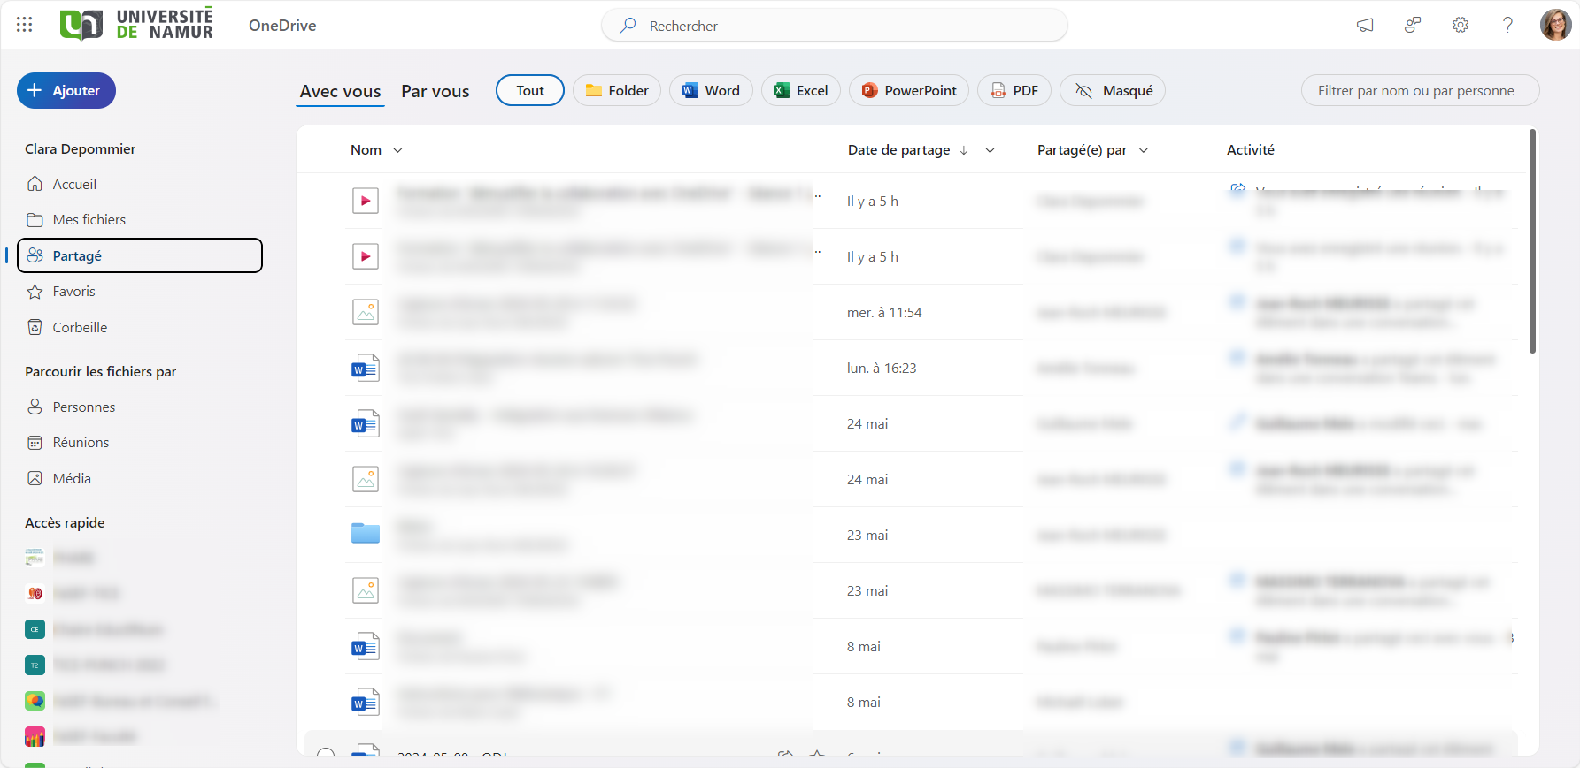
ONEDRIVE depuis explorateur de fichier
ONEDRIVE.COM
Tous les Dossiers et Fichiers partagés avec vous dans les applications M365.
(objets pour lesquels on m’a donné les accès de manière directe)
Automatique ! Dès la génération d’un lien de partage

Slide 12
ONEDRIVE depuis explorateur de fichier
ONEDRIVE.COM
Tous les dossiers existants pour lesquels j’ai les droits d’accès, mais dont je ne suis pas le créateur =
Partagés avec moi depuis le OneDrive d’autres personnes et synchronisé depuis OneDrive.com
Synchronisés depuis des équipes teams
Tous les Dossiers et Fichiers partagés avec vous dans les applications M365.
(objets pour lesquels on m’a donné les accès de manière directe)
Automatique ! Dès la génération d’un lien de partage
❌Fichiers
Si synchronisation à partir de OneDrive.com

Slide 13
ONEDRIVE depuis explorateur de fichier
ONEDRIVE.COM

Slide 14
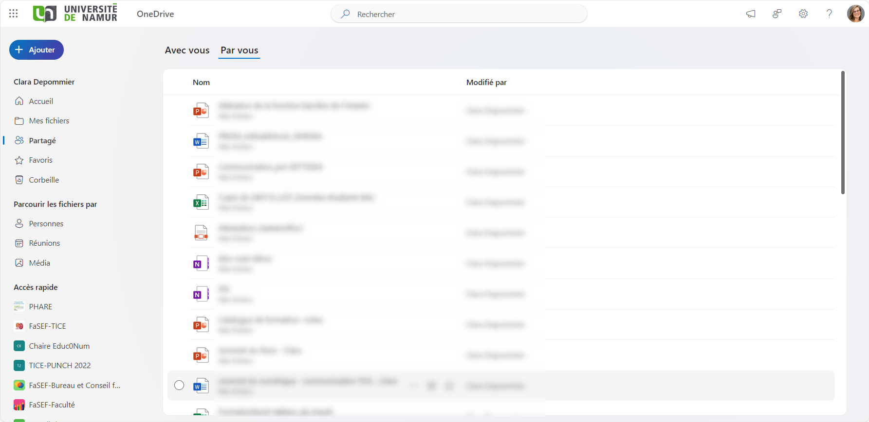
ONEDRIVE depuis explorateur de fichier
ONEDRIVE.COM
Tous les Dossiers et Fichiers partagés par vous dans les applications M365.

Slide 15
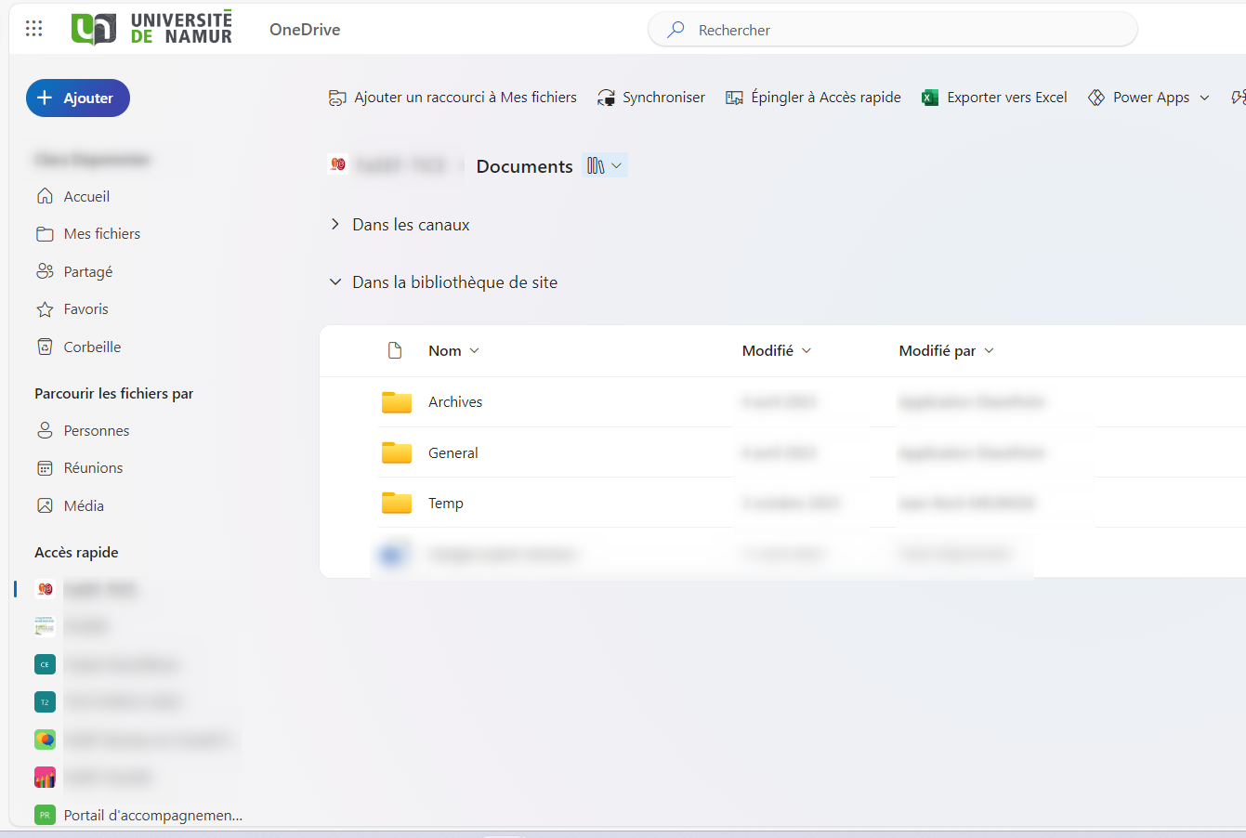
ONEDRIVE depuis explorateur de fichier
ONEDRIVE.COM
Tous les dossiers existants pour lesquels j’ai les droits d’accès, mais dont je ne suis pas le créateur =
Partagés avec moi depuis le OneDrive d’autres personnes et synchronisé depuis OneDrive.com
Synchronisés depuis des équipes teams
Manuel !
1 seul X
Automatique ! Dès que vous êtes membres d’une équipe.

Slide 16
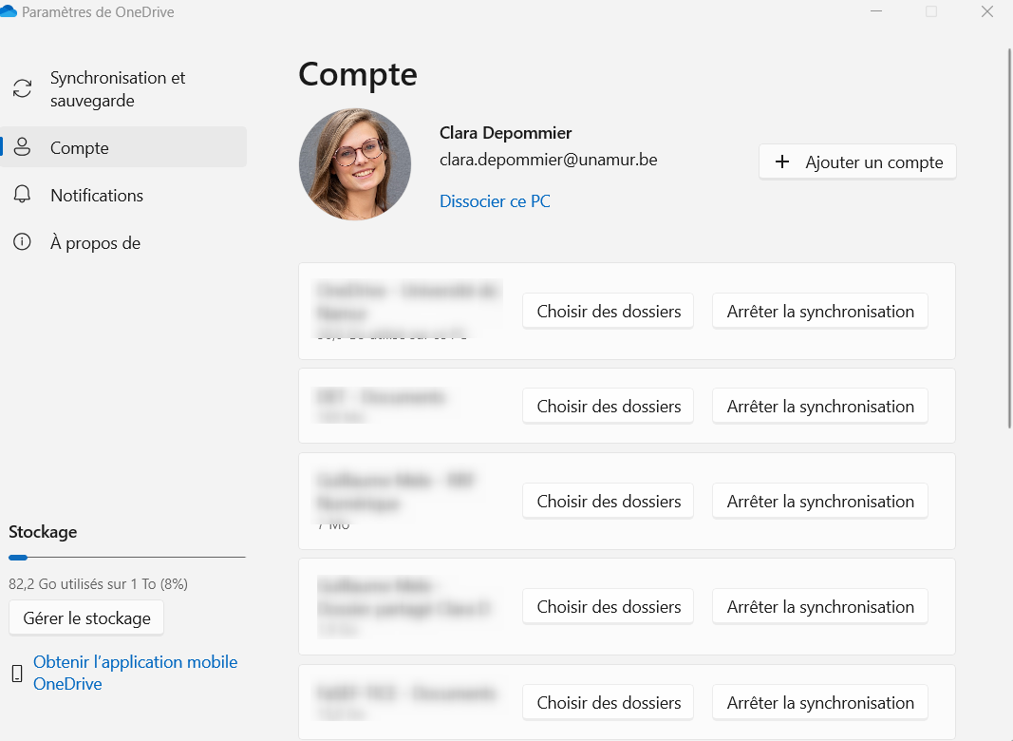
« J’ai supprimé un espace équipe dans mon explorateur de fichier, car je ne voyais pas l’utilité de l’accès rapide. Maintenant mes collègues ne retrouvent plus les documents de cette équipe »
Il est capital de s’assurer que la synchronisation est arrêtée lors de la suppression du dossier équipe

Slide 17
ONEDRIVE depuis explorateur de fichier
ONEDRIVE.COM
« Je crée un dossier dans une équipe Teams depuis mon explorateur de fichier sans sélectionner de canaux.
Plus, tard, mes collègues m’indiquent ne pas le trouver depuis leur application de bureau Microsoft Teams… »
Tous les dossiers existants pour lesquels j’ai les droits d’accès, mais dont je ne suis pas le créateur =
Partagés avec moi depuis le OneDrive d’autres personnes et synchronisé depuis OneDrive.com
Synchronisés depuis des équipes teams

Slide 18
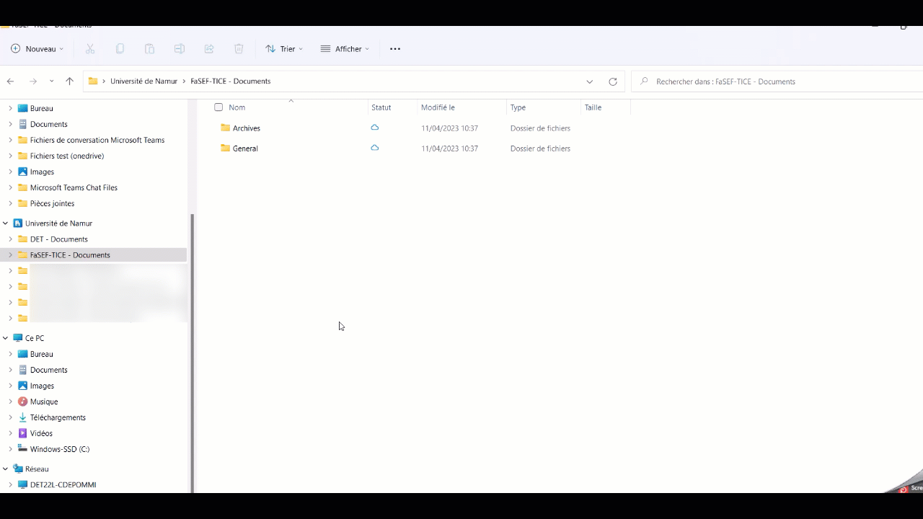

Slide 19
Si j’ajoute/ créé un dossier dans une équipe depuis mon explorateur de fichier sans sélectionner de canaux :
le dossier apparaitra automatiquement dans l’équipe interface Application TEAMS (synchronisation automatique)
sera uniquement accessible depuis la racine « document » – « bibliothèque du site »
Sélectionnez toujours un canal lorsque vous ajoutez un document dans un espace équipe depuis votre explorateur de fichiers/finder

Slide 20
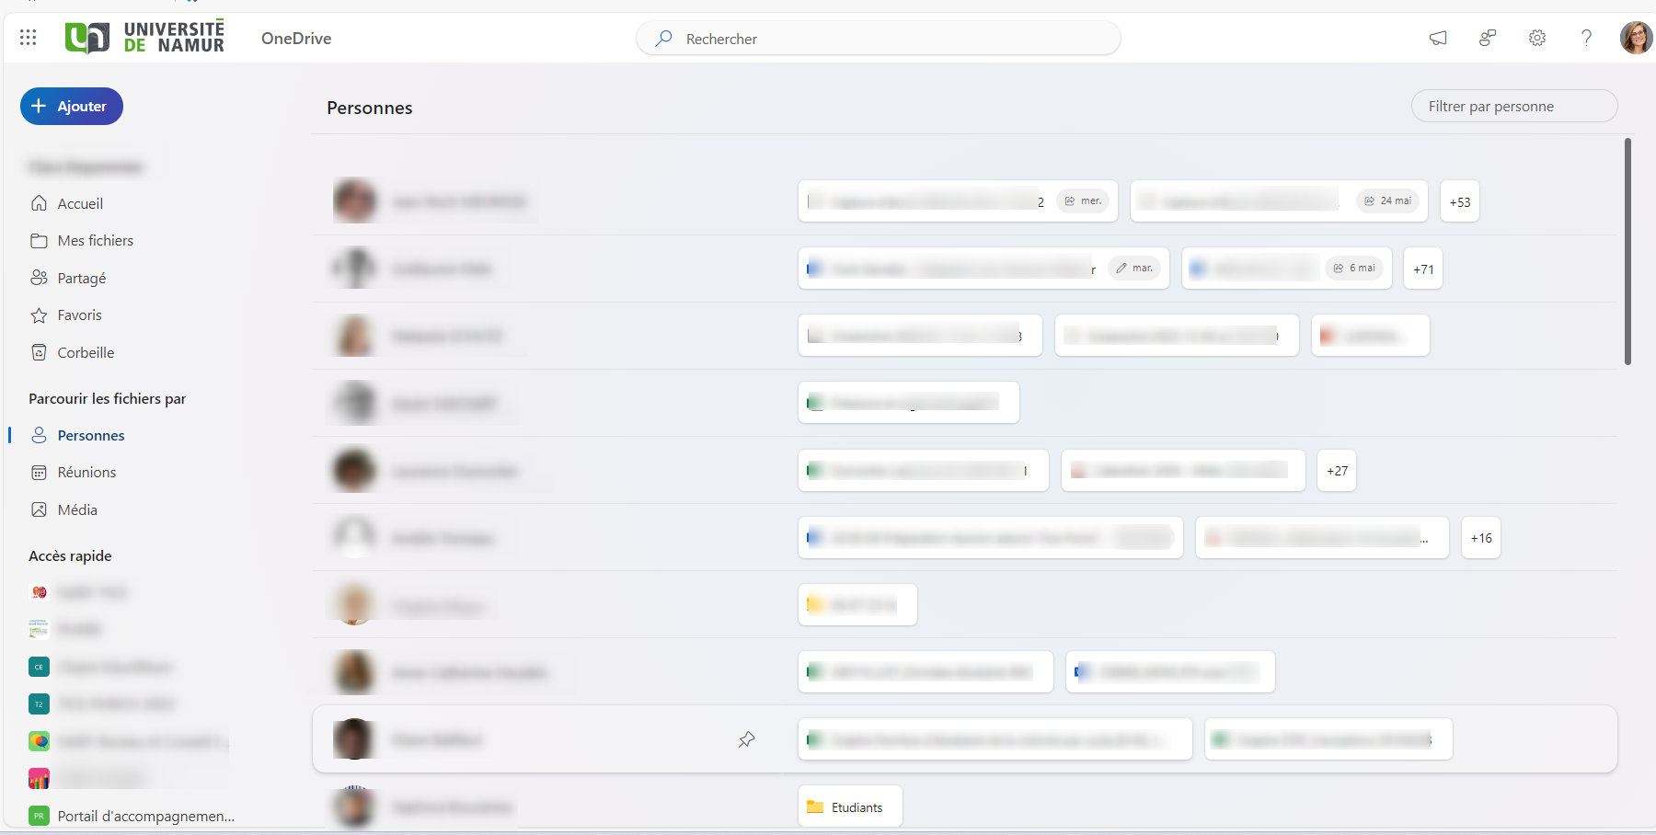
ONEDRIVE depuis explorateur de fichier
ONEDRIVE.COM
Organisation par personne / un dossier par personne ayant partagé des contenus avec vous
Tous les dossiers existants pour lesquels j’ai les droits d’accès, mais dont je ne suis pas le créateur =
Partagés avec moi depuis le OneDrive d’autres personnes et synchronisé depuis OneDrive.com
Synchronisés depuis des équipes teams

Slide 21
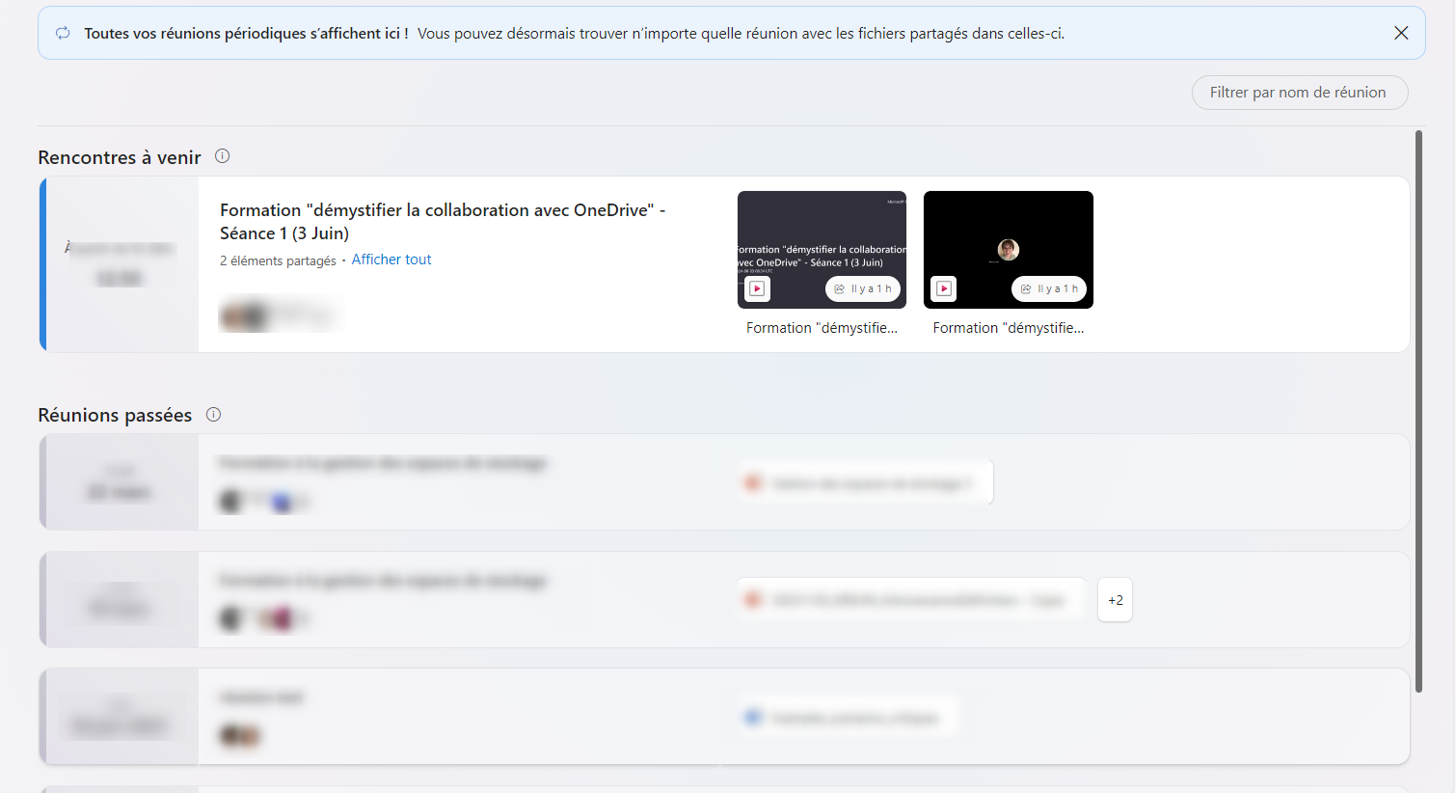
ONEDRIVE depuis explorateur de fichier
ONEDRIVE.COM
Organisation par réunions avec le listing des ressources existantes pour chaque réunion
Tous les dossiers existants pour lesquels j’ai les droits d’accès, mais dont je ne suis pas le créateur =
Partagés avec moi depuis le OneDrive d’autres personnes et synchronisé depuis OneDrive.com
Synchronisés depuis des équipes teams

Slide 22
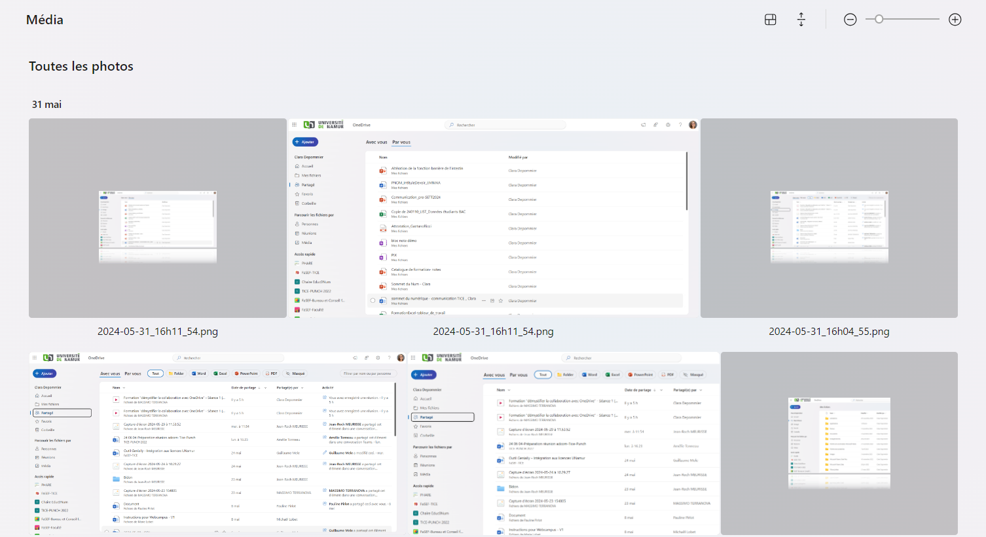
ONEDRIVE depuis explorateur de fichier
ONEDRIVE.COM
Médias (vidéo, photos, etc..)
Tous les dossiers existants pour lesquels j’ai les droits d’accès, mais dont je ne suis pas le créateur =
Partagés avec moi depuis le OneDrive d’autres personnes et synchronisé depuis OneDrive.com
Synchronisés depuis des équipes teams

Slide 23
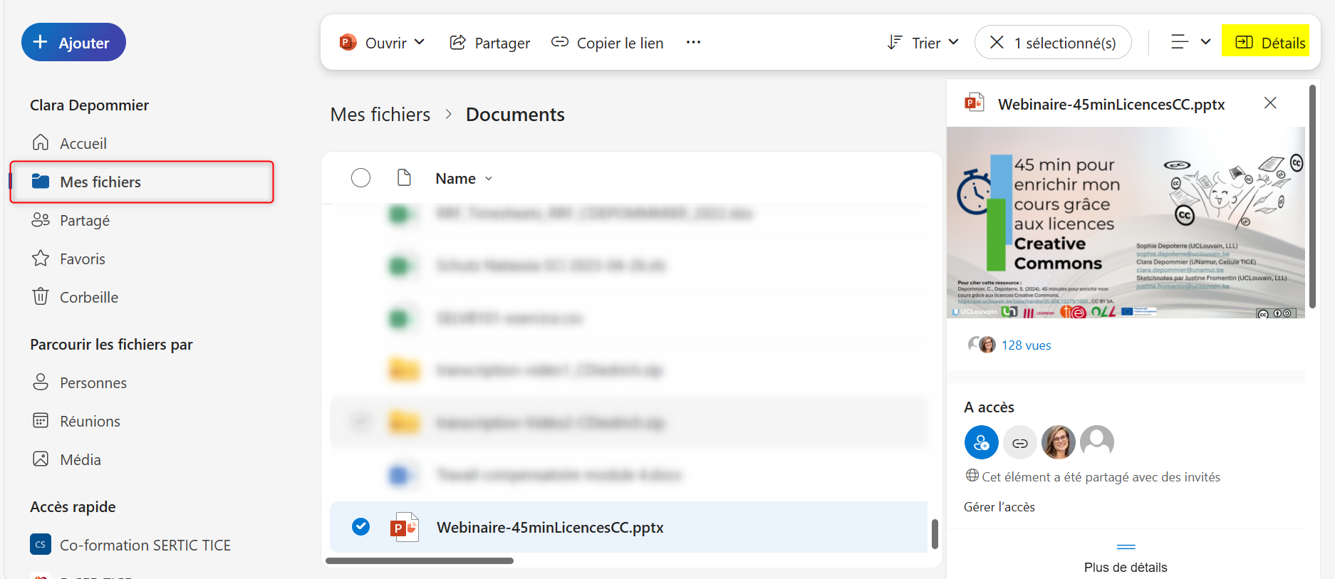
Un espace optimal pour retrouver les détails autour du partage et de la localisation d’un fichier
ONEDRIVE.COM

Slide 24
TROUVER UN FICHIER existant dans le cloud
depuis l’explorateur de fichier
Depuis ONEDRIVE.com
Depuis TEAMS

Slide 25
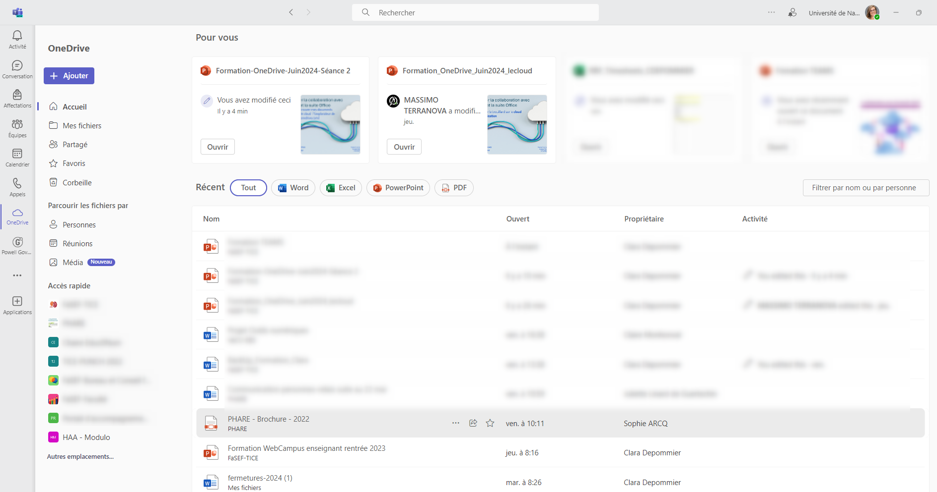
Depuis Teams – rubrique « onedrive »
Nouvelle vue

Slide 26
Depuis Teams – rubrique « onedrive »
Nouvelle vue

Slide 27
ONEDRIVE depuis explorateur de fichier
ONEDRIVE.COM
Accessible depuis icône en bas de page
Tous les Dossiers et Fichiers pour lesquels on m’a donné les accès de manière directe

Slide 28
Microsoft
+ Les dossiers
créés automatiquement
Utilisateur

Slide 29
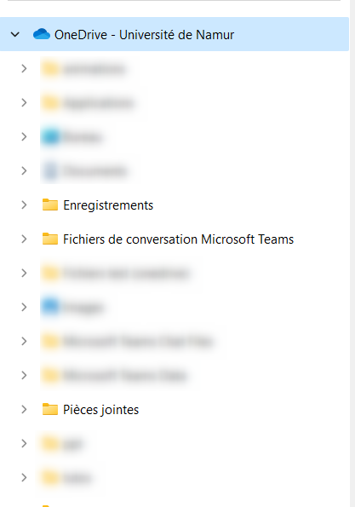
+ Les dossiers créés automatiquement
Enregistrement des réunions dont vous êtes l’organisateur

Slide 30
+ Les dossiers créés automatiquement
Tous les documents que vous avez partagés dans des conversations Teams (glisser-déposer ou « charger »)

Slide 31
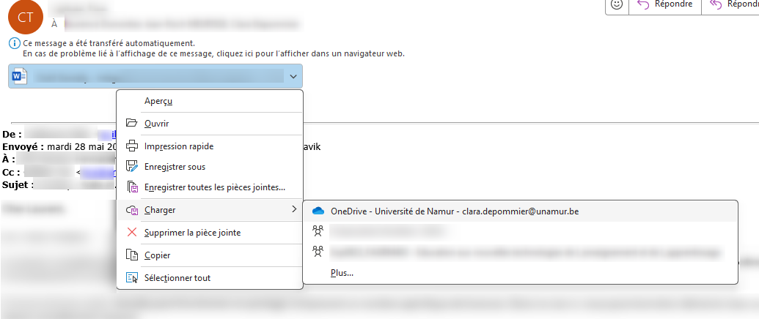
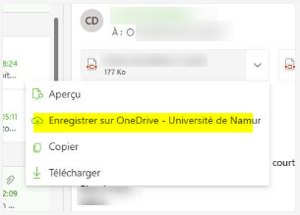
+ Les dossiers créés automatiquement
Les pièces jointes que vous avez reçues par mail et que vous avez téléchargées en sélectionnant l’option « OneDrive – Université de Namur »

Slide 32
+ versioning
Office conserve une trace de chaque version d’édition existante pour un document. Il est possible de restaurer une de ces versions (=remplace la version actuelle par la version sélectionnée)
1. Ouvrez le document dont vous souhaitez consulter l’historique des versions.
2. Rendez-vous dans l’onglet « Fichier »

Slide 33
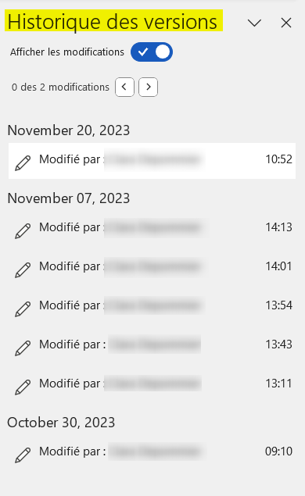
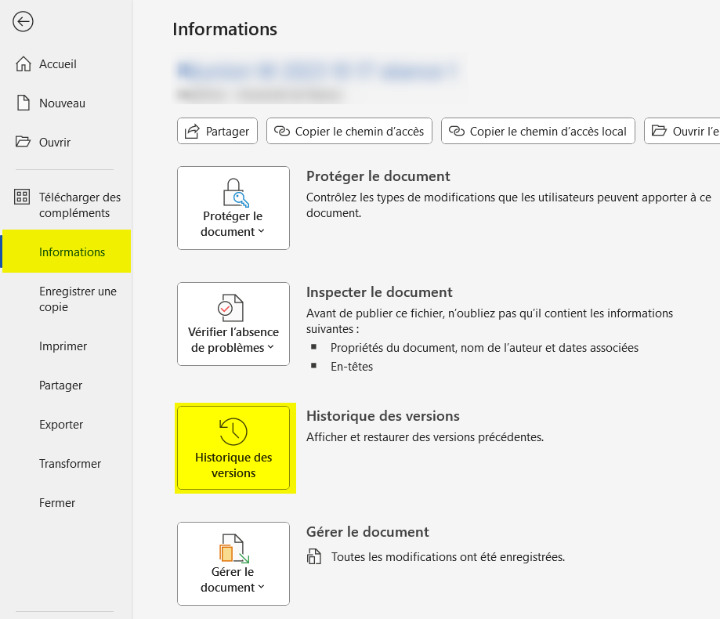
3. Rendez-vous dans « Informations » puis sélectionnez « Historique des versions »
4. À droite du document en question, sélectionnez la version d’intérêt
MacOS : « parcourir l’historique des versions »
5. Le bouton de restauration apparaît en haut du document

Slide 34
« J’ai chargé mon document sur OneDrive, je l’ai partagé à mes collègues. Après avoir longuement travaillé dessus, je me rends compte que mes collègues n’ont pas vu mes modifications »
Il semblerait que vous ne travaillez pas sur le même fichier que vos collègues…
Comment est-ce possible ?

Slide 35
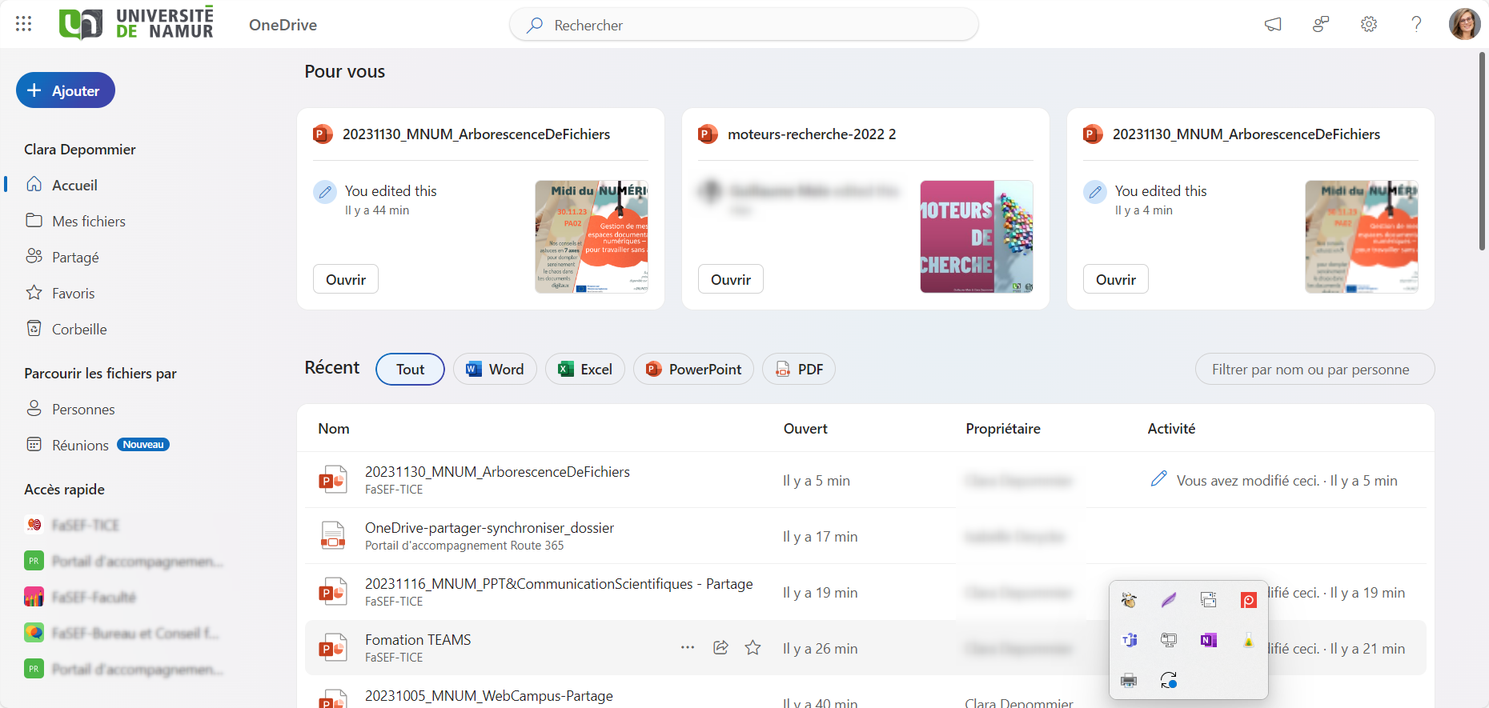

Slide 37
⚠️ Ajouter un document sur OneDrive revient à créer une copie (un doublon) du fichier
Une version dans l’emplacement de départ local (qui n’est pas le dossier « OneDrive Université de Namur »
Une version en ligne
Ce qui signifie que si vous travaillez depuis la version locale, les changements ne seront pas répercutés sur la version en ligne
Comment mettre mon document en ligne, sans créer de doublons ?

Slide 38
Pour ne pas créer de doublon : procéder à un glisser-déposer de l’emplacement original vers le dossier « OneDrive – Université de Namur » de votre explorateur de fichier

Slide 40
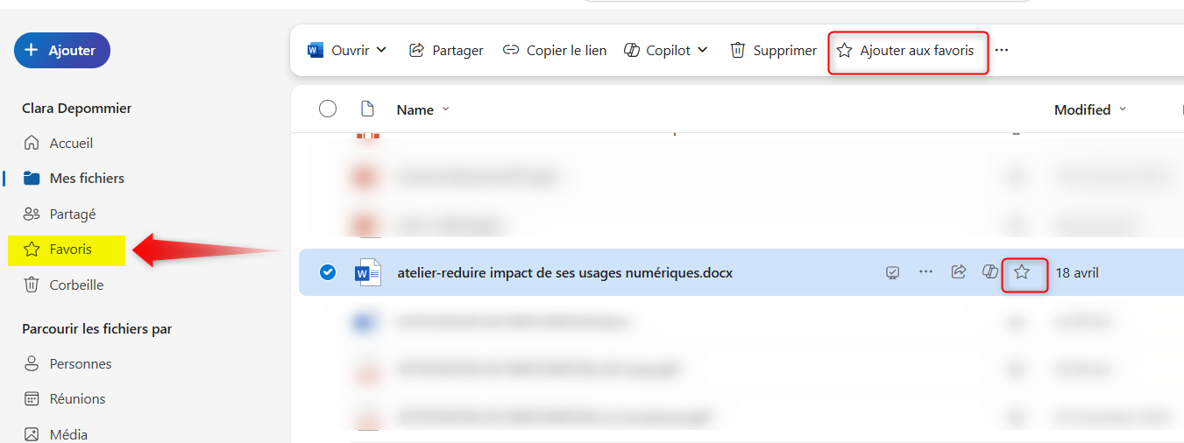
Astuce favoris
Pour trouver rapidement des documents sur lesquels vous travailler fréquemment

Slide 41
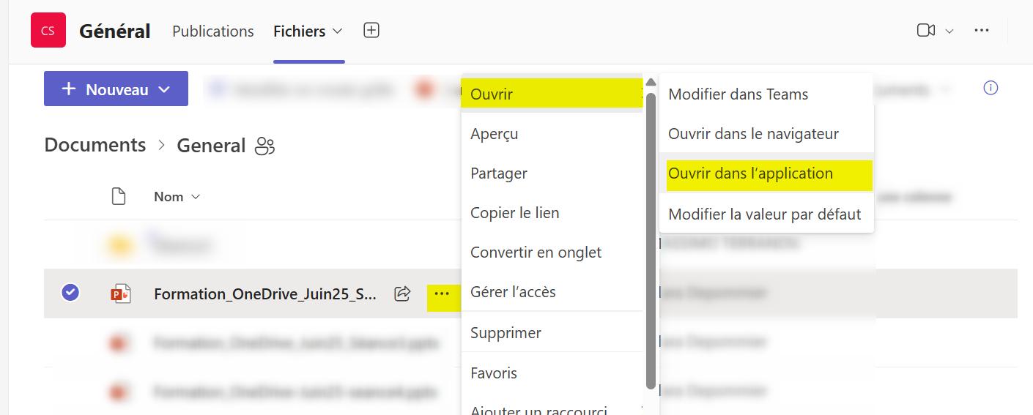
Astuce sélection de l’interface de travail
Problématique : Si vous cliquez sur un document depuis Onedrive.com ou Microsoft Teams, le document s’ouvre par défaut dans cet environnement-là. Même si cela évite de démultiplier les fenêtres de travail, cela présente quelque inconvénient…
Moins de fonctionnalités
Si on clique par réflexe sur la notification rouge de nouveau message dans les conversations, on perd la fenêtre d’édition…
Solution :
Avant d’ouvrir le document, précisez dans quel environnement vous souhaitez l’éditer/consulter.

Slide 42
EXERCICE à réaliser pour la séance 3:
1. Créez un nouveau document factice (peu importe la nature du document)
2. Le stocker dans VOTRE OneDrive personnel (interface locale = explorateur de fichiers)
3. Retrouvez le dans l’espace distant via l’application TEAMS (cfr dia 26, volet « OneDrive »
4. Ouvrez le document en choisissant l’option « Ouvrir dans l’application » (cfr dia 41)
5. Modifiez ou ajoutez un élément
6. Fermez le document
7. Constatez que le changement s’est répercuté dans la « version » locale (ouvrir le document depuis l’explorateur de fichier/finder)
Vous avez rencontré un problème ? Connectez-vous 10 min avant le début de la séance 3 pour en discuter avec nous
Séance 3 : Partager de manière optimale à une personne
5 juin 2025 de 13h00 à 13h45
Comment partager ? Quelles règles en fonction de la finalité ? Partager dans une conversation Teams vs partager via un lien
Séance 4 : Partager de manière optimale à une équipe
6 juin 2025 de 13h00 à 13h45
Comment et pourquoi partager des ressources dans un espace équipe ? Quelles règles en fonction de la finalité ?
Séance 5 : Comportement des canaux dans les équipes Teams et quizz d’appropriation
13 juin 2025 de 13h00 à 13h45

